Slide 1
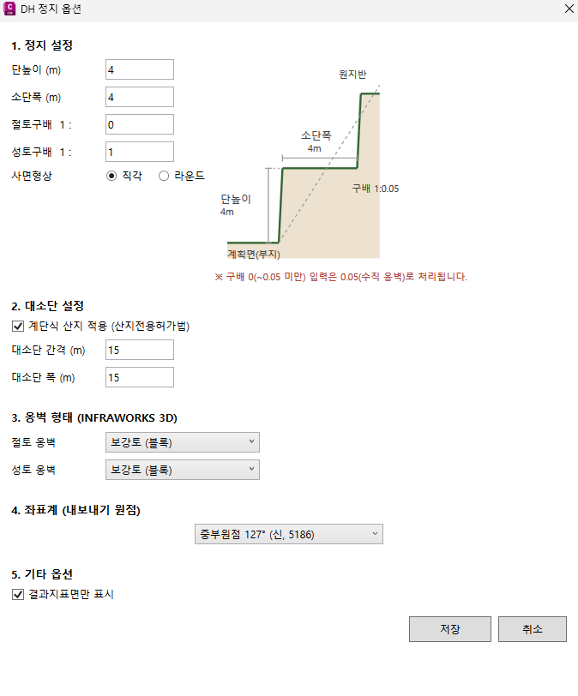

Slide 2
절토예시
성토예시

